Slide 1

UNIVERSIDAD AUTÓNOMA DEL ESTADO DE MÉXICO
Centro Universitario UAEM Valle de Chalco
PROGRAMA EDUCATIVO
LICENCIATURA EN DERECHO
UNIDAD DE APRENDIZAJE
DERECHO ADMINISTRATIVO
NULIDAD DEL ACTO ADMINISTRATIVO
ELABORADO POR:
M. EN P. J. JUAN CARLOS HERNÁNDEZ HERNÁNDEZ
2015

Slide 2
CONTENIDO
1. CONCEPTO DE POLÍTICA ECONÓMICA
2. TIPOS DE POLÍTICA ECONÓMICA
3. ELEMENTOS BÁSICOS DE LA POLÍTICA ECONÓMICA
4. EJERCICIO
5. REFERENCIAS

Slide 3
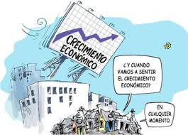
1. Concepto de política económica

Slide 4
Concepto de política económica
Política económica es “el proceso mediante el cual el Gobierno Federal, a la luz de los fines políticos coyunturales, decide sobre la importancia relativa de metas macroeconómicas o cambios institucionales con la intención de alcanzar tales objetivos”. (Witker)

Slide 5

Concepto de política económica
“Es la estrategia que formulan los gobiernos para conducir la economía de los países”. (Emma Mendoza)

Slide 6

Concepto de política económica
Son las acciones que los gobiernos adoptan en el ámbito económico.

Slide 7

Concepto de política económica
Cada estrategia está constituida por el conjunto de medidas, leyes, regulaciones, subsidios e impuestos que alteran los incentivos económicos para obtener unos fines o resultados económicos específicos.

Slide 8
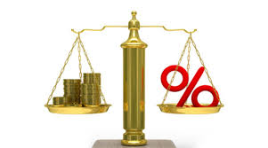
Concepto de política económica
Cubre los sistemas de fijación de tasas de interés y presupuesto del gobierno, así como el mercado de trabajo, la propiedad nacional, y muchas otras áreas de las intervenciones del gobierno en la economía.

Slide 9
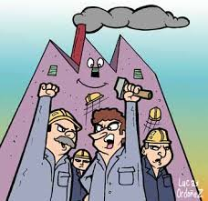
Concepto de política económica
La política económica influye sobre muchos aspectos del desarrollo de la sociedad y, ante todo, sobre sus fuerzas productivas.

Slide 10

Concepto de política económica
Finalmente, definir la política económica impone a la autoridad la doble tarea de seleccionar y jerarquizar las metas u objetivos y asignar a ellos los instrumentos que permitirán alcanzarlos.

Slide 11
Concepto de política económica
Es la estrategia que formulan los gobiernos para conducir la economía de los países.
Influye sobre muchos aspectos del desarrollo de la sociedad y, ante todo, sobre sus fuerzas productivas.
Impone al Estado la tarea de seleccionar objetivos y asignar los instrumentos que permitirán alcanzarlos.

Slide 12
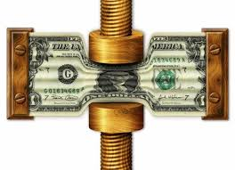
2. Tipos de política económica

Slide 13
Tipos de política económica
La política económica puede tener diferentes tendencias para logras sus respectivos objetivos. Se pueden clasificar en:
  Política económica cuantitativa
  Política económica cualitativa
  Política económica de reforma

Slide 14

Tipos de política económica
1. Política económica cuantitativa. Es aquel tipo de política económica en el que se evalúan únicamente los resultados obtenidos.

Slide 15
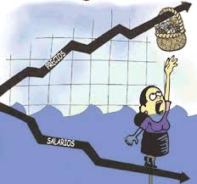
Tipos de política económica
Trata de adaptar la economía a los cambios producidos por el desempleo, inflación, déficit en balanza de pago, aumento o disminución del producto interno, etc.

Slide 16
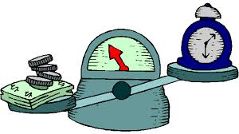
Tipos de política económica
Actúa más sobre los instrumentos y medios que sobre los objetivos de dicha política.

Slide 17

Tipos de política económica
2. Política económica cualitativa. Es aquella en la que además de los resultados, también se evalúa el costo – beneficio para la sociedad.

Slide 18

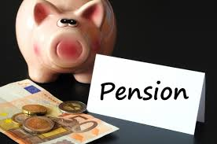
Tipos de política económica
Busca modificar sectores de un sistema económico, pero no alteran sus bases esenciales. Ejemplo: el nuevo sistema de pensiones.

Slide 19
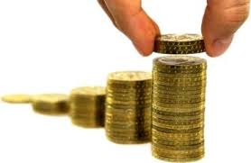
Tipos de política económica
Actúa sobre el número de los instrumentos en relación con los objetivos, lo que determina la eficiencia de la autoridad.

Slide 20

Tipos de política económica
3. Política económica de reforma. Busca modificar totalmente los fundamentos del sistema económico actual.

Slide 21
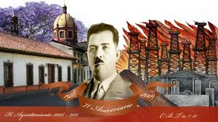
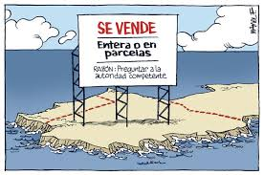
Tipos de política económica
Ejemplo: la anulación del derecho de propiedad, la nacionalización o privatización total de sectores productivos o de servicios, etc.

Slide 22
Tipos de política económica
POLÍTICA ECONÓMICA CUANTITATIVA. Es aquella en la que se evalúan únicamente los resultados obtenidos.
POLÍTICA ECONÓMICA CUALITATIVA. Es aquella en la que además de los resultados, también se evalúa el costo – beneficio para la sociedad.
POLÍTICA ECONÓMICA DE REFORMA. Busca modificar totalmente los fundamentos del sistema económico actual.

Slide 23
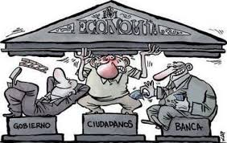
3. Elementos básicos de la política económica

Slide 24
Elementos básicos de la política económica
Existen tres elementos básicos de la política económica:
  Gobierno
  Instrumentos
  Objetivos

Slide 25

gobierno

Slide 26
Elementos básicos de la política económica
Gobierno: Es la entidad que planea y lleva a cabo la política económica. Tiene las siguientes funciones:
  Manejo del gasto público
  Regulación de la actividad económica
  Financiamiento del gasto nacional

Slide 27
Elementos básicos de la política económica
Manejo del gasto público. El Estado determina en qué se deben invertir los recursos de la nación.
  Defensa y seguridad nacional
  Justicia
  Sanidad, Seguridad Social y Educación
  Infraestructura básica y manejo energético

Slide 28
Elementos básicos de la política económica
Regulación de la actividad económica. Se lleva a cabo mediante tres instrumentos esenciales:
  La política monetaria
  La política fiscal
  La política de regulación

Slide 29
Elementos básicos de la política económica
3. Financiamiento del gasto nacional. Para financiar sus gastos el Estado tiene dos opciones:
  Utilizar los ingresos corrientes de la nación
  Obtener recursos a través del endeudamiento

Slide 30

instrumentos

Slide 31
Elementos básicos de la política económica
2. Instrumentos: son las herramientas que utiliza el gobierno para lograr su objetivo. Estas herramientas pueden ser:
  Macro económicas. Fiscal, monetaria, cambiaria, etc.
  Micro económicas. Agraria, industrial, energética, etc.

Slide 32

objetivos

Slide 33
Elementos básicos de la política económica
3. Objetivos: Son aquellas metas que se fija el Estado. Los principales objetivos de la política económica son:
  Crecimiento económico
  Pleno empleo
  Estabilidad de precios
  Distribución de la renta y la riqueza
  Equilibrio de la balanza de pagos

Slide 34
Elementos básicos de la política económica
GOBIERNO: entidad que lleva a cabo la política económica
INSTRUMENTOS: herramientas que utiliza el gobierno para lograr su objetivo
OBJETIVOS: fines que se desea alcanzar

Slide 35

4. Ejercicio

Slide 36
Ejercicio
¿Cuál es el concepto de política económica?
¿Sobre qué influye la política económica?
¿Cuál es la política económica cuantitativa?
¿Cuál es la política económica cualitativa?
¿Cuál es la política económica de reforma?
¿Cuáles son los tres elementos básicos de la política económica?
¿Cuáles son las funciones del gobierno?
¿Cuáles son algunos instrumentos macro económicos de la política económica?
¿Cuáles son los principales objetivos de la política económica?

Slide 37

5. Referencias

Slide 38
Referencias
Astudillo Ursúa, P. (2010). Elementos de Teoría Económica. México: Porrúa.
Mendoza Bremauntz, E. (2009). Derecho Económico. México: IURE.
Muñoz Fraga, R. (2011). Derecho Económico. México: Porrúa.
Serra Rojas, A. (2010). Derecho Económico. México: Porrúa.
Witker Velásquez, J. A. (2014). Introducción al Derecho Económico. México: HESS.

